Slide 1



“SACO gặp khó khăn hậu COVID-19 và hệ thống lỗi thời – tôi giải quyết thế nào?”
PROJECT:
PHÂN TÍCH HỆ THỐNG THÔNG TIN
QUẢN LÝ & ĐỀ XUẤT CHUYỂN ĐỔI SỐ CHO SACO
LÂM HUỆ NHUNG

Slide 2



I
Tổng quan về công ty SACO
II
Phân tích ma trận SWOT hệ thống thông tin của SACO
MỤC LỤC
III
Đề xuất giải pháp
IV
So sánh giải pháp
V
Kết luận

Slide 3
I
TỔNG QUAN VỀ CÔNG TY SACO

Slide 4
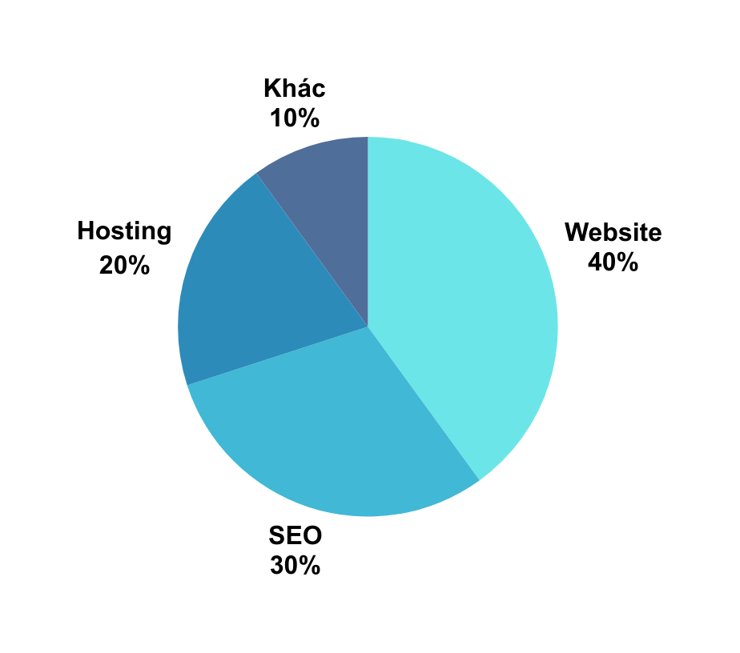
I. TỔNG QUAN VỀ CÔNG TY SACO
1. GIỚI THIỆU CÔNG TY
Tên công ty: Công ty TNHH Trực Tuyến SACO
Dịch vụ: Website, SEO, Hosting, Cloud VPS.
Quy mô: Doanh nghiệp nhỏ (5-10 nhân viên).
Hệ thống hiện tại: CRM/ERP tự phát triển, AIS, HRM, TPS, MIS.
Thách thức: Chi phí bảo trì cao, ảnh hưởng do COVID-19.
Định hướng: Chuyển đổi số, mở rộng thị trường.

Slide 5

2. HỆ THỐNG HIỆN TẠI
1
2
3
Hệ thống Quản lý Quan hệ Khách hàng (CRM)
Hệ thống Quản lý Tài chính Kế toán (AIS)
Hệ thống Quản lý Nhân sự (HRM)

Slide 6
2. HỆ THỐNG HIỆN TẠI
4
5
6
7
Hệ thống Xử lý Giao dịch (TPS)
Hệ thống Thông tin Quản lý (MIS)
Hệ thống An ninh Mạng
ERP tự phát triển quản lý các dịch vụ

Slide 7
3. ĐỊNH HƯỚNG & PHÁT TRIỂN
Mở rộng dịch vụ & sản phẩm
Chuyển đổi số và tự động hóa
Tăng cường an ninh mạng
Phát triển thêm các giải pháp công nghệ mới: TMĐT, ứng dụng di động và Cloud để đáp ứng nhu cầu ngày càng tăng của khách hàng.
Áp dụng các công nghệ mới như trí tuệ nhân tạo (AI) và học máy (Machine Learning) để tối ưu hóa quy trình kinh doanh và nâng cao hiệu suất làm việc.
Đầu tư vào các giải pháp bảo mật tiên tiến nhằm bảo vệ dữ liệu khách hàng và đảm bảo an toàn thông tin trong bối cảnh phức tạp trên không gian mạng hiện nay.
Tiếp cận và khai thác các thị trường mới, cả trong nước và quốc tế, để tăng trưởng doanh thu và mở rộng phạm vi hoạt động.
Đào tạo và thu hút nhân tài trong lĩnh vực công nghệ thông tin để đáp ứng yêu cầu phát triển và đổi mới liên tục.
Phát triển nguồn nhân lực
Mở rộng thị trường

Slide 8

II
PHÂN TÍCH MA TRẬN SWOT HỆ THỐNG THÔNG TIN
CỦA SACO

Slide 9

Strengths
Weaknesses
Opportunities
Threats
S
W
O
T
Khả năng tùy chỉnh cao & hệ thống tích hợp toàn DN.
Năng lực chuyên môn đa dạng.
Hỗ trợ quản lý toàn diện.
Kiểm soát nội bộ tốt.
Nền tảng số hóa (SACO CMS, Blog, Traffic).
Chi phí phát triển và bảo trì cao.
Rủi ro về bảo mật.
Khó mở rộng để tích hợp công nghệ mới như AI.
Phụ thuộc nhân lực nội bộ (quy mô nhỏ).
Quản lý phức tạp.
Xu hướng chuyển đổi số hậu COVID.
Công nghệ mới.
Mở rộng thị trường.
Nhu cầu hậu COVID (làm việc từ xa, kinh doanh trực tuyến).
Hỗ trợ từ chính sách và xu hướng ngành.
Cạnh tranh gay gắt (Big Tech với nguồn lực lớn).
Thiếu hụt nhân lực.
Áp lực tài chính (chi phí nâng cấp cao).
Rủi ro an ninh mạng.
Thay đổi công nghệ nhanh (hệ thống dễ lỗi thời).

Slide 10
III.
ĐỀ XUẤT GIẢI PHÁP

Slide 11

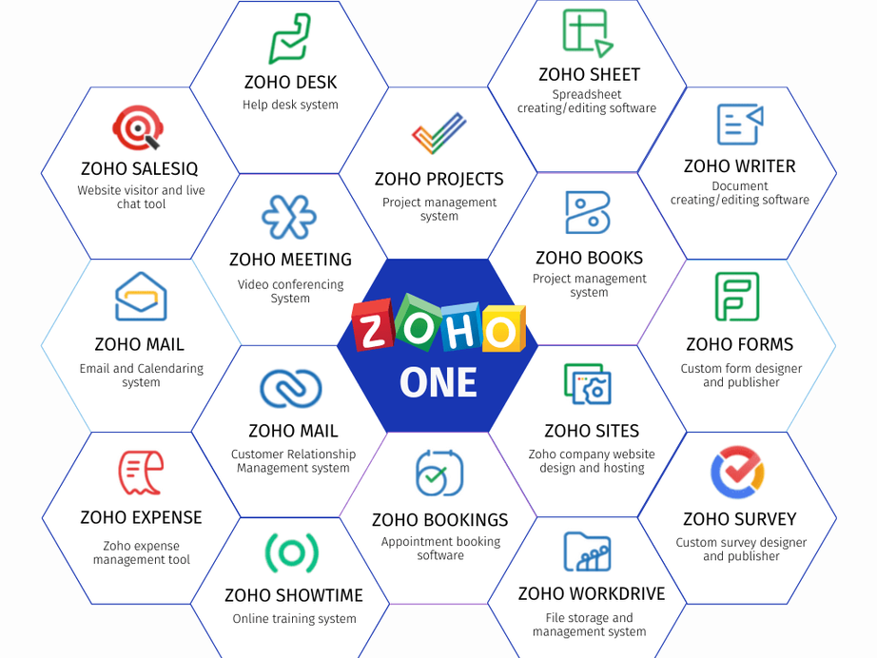
GIẢI PHÁP 1:
ZOHO ONE
[1]
[1] Zoho.com, 2025

Slide 12

1.1. PHƯƠNG PHÁP LUẬN
KẾT HỢP HAI PHƯƠNG PHÁP LUẬN: AGILE VÀ SSADM (STRUCTURED SYSTEMS ANALYSIS AND DESIGN METHOD)
Zoho One là một bộ ứng dụng tích hợp hơn 40 công cụ kinh doanh.
Lợi ích: Tích hợp đa lĩnh vực, AI Zia phân tích dữ liệu, bảo mật GDPR/ISO 27001, dễ mở rộng cho cloud VPS/SEO.

Slide 13
1.2. TRÌNH BÀY GIẢI PHÁP
CÁC THÀNH PHẦN CỤ THỂ:
Zoho CRM: Quản lý quan hệ khách hàng, hỗ trợ mở rộng thị trường.
Zoho Books: Quản lý tài chính và hóa đơn.
Zoho Commerce: Phát triển nền tảng thương mại điện tử.
Zoho Projects: Quản lý dự án thiết kế và phần mềm.
Zoho People: Quản lý nhân sự và đào tạo.
Zoho Desk: Hỗ trợ khách hàng và bảo trì IT.
Zoho Analytics: Phân tích dữ liệu bằng AI.
Zoho Creator: Tùy chỉnh ứng dụng cho dịch vụ đám mây.
Zoho Vault & Flow: Bảo mật và tự động hóa bổ sung.

Slide 14
1.2. TRÌNH BÀY GIẢI PHÁP
Chi phí định kỳ: Với quy mô 10 nhân viên:
90 USD x 10 x 12 = 10.800 USD/năm ~ 281 triệu VND
Chi phí triển khai ban đầu: 2.000 - 5.000 USD
(~ 52 - 130 triệu VND)
Tổng chi phí năm đầu tiên dao động từ 12.800 USD đến 15.800 USD (333 - 411 triệu VND)

Slide 15
1.3. KẾ HOẠCH TRIỂN KHAI
Tuần 1 - 2: Phân tích yêu cầu & lập kế hoạch (họp stakeholder).
Tuần 3 - 4: Cấu hình & chuyển dữ liệu.
Tuần 5 - 6: Triển khai CRM/AIS & đào tạo.
Tuần 7 - 8: HRM / TPS & kiểm thử tích hợp.
Tuần 9 - 10: MIS / Bảo mật & kiểm thử toàn bộ.
Tuần 11 -12: Đánh giá phản hồi & hỗ trợ.
Nguồn lực: 1 - 2 nhân viên IT nội bộ + nhân viên hỗ trợ Zoho VietNam.

Slide 16
Zoho One là lựa chọn tối ưu cho SACO vì các lý do sau:
Phù hợp với doanh nghiệp nhỏ: Zoho One lý tưởng cho SACO (quy mô 5-10 nhân viên).
Đáp ứng nhu cầu kinh doanh: Các ứng dụng trong Zoho One hỗ trợ toàn diện các dịch vụ của SACO, từ quản lý khách hàng, tài chính, đến bảo trì website và Hosting.
Tăng cường bảo mật: Zoho One cung cấp mã hóa dữ liệu, quản lý quyền truy cập, và giám sát an ninh.
Hỗ trợ định hướng phát triển: Zoho One cho phép tích hợp các công nghệ mới như AI và Cloud, phù hợp với chiến lược chuyển đổi số và mở rộng thị trường của SACO.

Slide 17
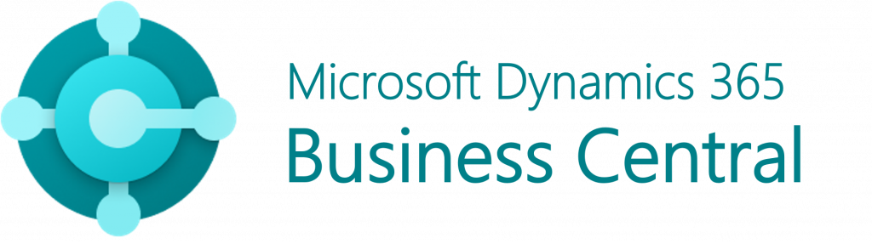
GIẢI PHÁP 2:
TÍCH HỢP HỆ THỐNG TỰ PHÁT TRIỂN VỚI HỆ THỐNG THƯƠNG MẠI
[1]
[1] Microsoft.com, 2025

Slide 18
1.1. PHƯƠNG PHÁP LUẬN
Multiview xem xét cả khía cạnh kỹ thuật (tích hợp hệ thống cũ và mới) lẫn yếu tố con người (đào tạo nhân viên, thay đổi quy trình), đánh giá hoạt động nhân viên và luồng dữ liệu.
Ưu điểm: Linh hoạt, giảm rủi ro khi giữ hệ thống quen thuộc; phù hợp đội IT nhỏ của SACO.
Các giai đoạn: Phân tích con người / thông tin, thiết kế kỹ thuật, triển khai tổ chức.

Slide 19
1.2. TRÌNH BÀY GIẢI PHÁP
Giữ CRM, HRM, TPS cũ (Chi phí bảo trì 50 - 87.5 triệu VND/năm).
Thêm Dynamics 365 Business Central (AIS, MIS: tự động hóa tài chính, báo cáo thời gian thực, hỗ trợ AI).
Defender for Business (bảo mật đa tầng, phát hiện chủ động).
Công cụ tích hợp: Power Automate Premium (kết nối dữ liệu cũ - mới, chi phí ~46.8 triệu VND/năm).

Slide 20
1.3. KẾ HOẠCH TRIỂN KHAI
Tuần 1 - 2: Chuẩn bị & đánh giá hệ thống cũ.
Tuần 3 - 4: Cài Dynamics 365 Business Central (AIS, MIS) và Microsoft Defender (an ninh mạng). Tích hợp với CRM và TPS cũ qua Microsoft Power Automate.
Tuần 5 - 6: Kiểm thử & sửa lỗi.
Tuần 7 - 8: Đào tạo & triển khai chính thức (vận hành song song 1 tuần).
Liên tục: Bảo trì & đánh giá sau 3 tháng.
Nguồn lực: 1 - 2 nhân viên IT nội bộ & nhân viên hỗ trợ Microsoft.

Slide 21
IV
SO SÁNH GIẢI PHÁP

Slide 22
Tiêu chí | Giải pháp 1: Zoho One | Giải pháp 2: Tích hợp Microsoft
Phương pháp luận | Kết hợp Agile và SSADM | Multiview
Ưu điểm | - Triển khai nhanh, không gián đoạn lớn, phù hợp doanh nghiệp nhỏ; Phân tích yêu cầu kỹ lưỡng, giảm rủi ro sai sót. | - Linh hoạt, cân bằng công nghệ và tổ chức, giảm rủi ro khi giữ hệ thống cũ.
Nhược điểm | - Có thể thiếu tập trung vào yếu tố con người nếu không quản lý tốt. | - Quy trình phức tạp, đòi hỏi kỹ thuật cao, không tối ưu cho đội IT nhỏ.
Lợi ích chính | - Loại bỏ chi phí bảo trì hệ thống cũ. - Tích hợp liền mạch: Nền tảng duy nhất, giảm lỗi kỹ thuật. - Hỗ trợ đa dạng: Quản lý khách hàng, tài chính, SEO, Hosting. | - Tiết kiệm chi phí: Giữ hệ thống cũ, tránh gián đoạn. - Tận dụng hiện có: Nhân viên quen thuộc. - Bảo mật mạnh.
Hạn chế | - Phụ thuộc vào Zoho, rủi ro nếu tăng giá hoặc ngừng hỗ trợ và chi phí ban đầu cao hơn. | - Tích hợp phức tạp, dễ phát sinh lỗi. - Không thay thế hoàn toàn, hạn chế mở rộng lâu dài.
Khả năng đáp ứng nhu cầu | Hỗ trợ tốt chuyển đổi số, mở rộng dịch vụ, phát triển nhân lực, mở rộng thị trường. | Chỉ hỗ trợ một phần (bảo mật, tài chính)

Slide 23
V
KẾT LUẬN

Slide 24
V. KẾT LUẬN
Tôi đã đề xuất hai phương án: Zoho One và Tích hợp hệ thống tự phát triển với nền tảng Microsoft.
Zoho One tối ưu hơn cho SACO, vì toàn diện & dễ thích nghi – phù hợp SMEs như các đối tác của VNG Cloud.
Giải pháp 2 tiết kiệm ban đầu và tận dụng hệ thống cũ, nhưng phức tạp hơn Zoho One (hạn chế mở rộng dài hạn). Phù hợp nếu SACO ưu tiên bảo mật Microsoft mà không thay đổi lớn.
Để đảm bảo quá trình chuyển đổi thành công, doanh nghiệp cần có kế hoạch triển khai hợp lý, đào tạo nhân sự và sẵn sàng thích ứng với sự thay đổi của công nghệ trong tương lai.

Slide 25
Cuối cùng, để kết thúc, em muốn chia sẻ thêm một chút là đề tài dự án này được thực hiện trong quá trình học môn Phát triển hệ thống thông tin quản lý. Quá trình thực hiện dự án này là cơ hội để em có thể trau dồi thêm các kiến thức liên quan đến các kỹ năng chuyên môn để có thể trở thành một Business Analysis, đó là một số điểm như sau:
Gathering requirements: Phân tích nhu cầu SACO qua SWOT và stakeholder – có thể hỗ trợ PM tại VNGGames.
Validating solutions: So sánh Zoho / Microsoft với cost-benefit, tương tự validate solutions cho cloud products.
Document requirements: Kế hoạch Agile 12 tuần (Zoho).
Define user stories: Đề xuất Zoho hỗ trợ Cloud / SEO như user story: "As a SACO manager, I want AI analytics to predict revenue, so I can optimize cloud services".
THANK YOU!
Huệ Nhung

